Slide 1


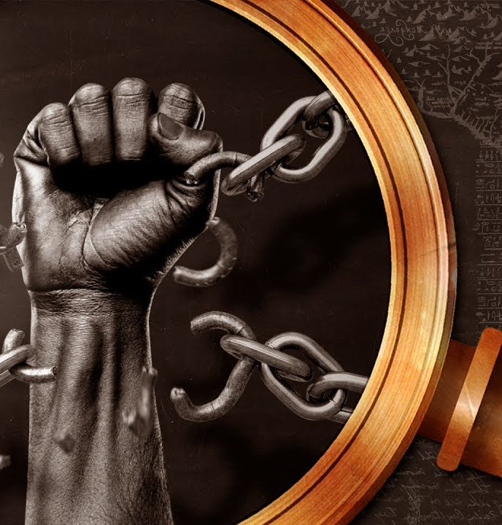

Lição 4
A liberdade da vida no Espírito
Assembleia de Deus em Bangu. Pastor Presidente Sósteni Silva
Congregação da Rua do Registro, 849. Pastor Dirigente Júlio Cesar Medeiros
Professor da EBD - Trabalhador: Evandro Vieira de Andrade
Slide na descrição
Do vídeo

Slide 2

Objetivo da lição
“Saber que as virtudes do novo nascimento se manifestam pelo relacionamento íntimo com o Espírito Santo”

Slide 3
Base Bíblica
Gálatas 5:13-26
(13) Porque vós, irmãos, fostes chamados à liberdade. Não useis então da liberdade para dar ocasião à carne, mas servi-vos uns aos outros pelo amor.
(14) Porque toda a lei se cumpre numa só palavra, nesta: Amarás ao teu próximo como a ti mesmo.
(15) Se vós, porém, vos mordeis e devorais uns aos outros, vede não vos consumais também uns aos outros.
(16) Digo, porém: Andai em Espírito, e não cumprireis a concupiscência da carne.
(17) Porque a carne cobiça contra o Espírito, e o Espírito contra a carne; e estes opõem-se um ao outro, para que não façais o que quereis.
(18) Mas, se sois guiados pelo Espírito, não estais debaixo da lei.
(19) Porque as obras da carne são manifestas, as quais são: adultério, prostituição, impureza, lascívia,
(20) Idolatria, feitiçaria, inimizades, porfias, emulações, iras, pelejas, dissensões, heresias,
(21) Invejas, homicídios, bebedices, glutonarias, e coisas semelhantes a estas, acerca das quais vos declaro, como já antes vos disse, que os que cometem tais coisas não herdarão o reino de Deus.
(22) Mas o fruto do Espírito é: amor, gozo, paz, longanimidade, benignidade, bondade, fé, mansidão, temperança.
(23) Contra estas coisas não há lei.
(24) E os que são de Cristo crucificaram a carne com as suas paixões e concupiscências.
(25) Se vivemos em Espírito, andemos também em Espírito.
(26) Não sejamos cobiçosos de vanglórias, irritando-nos uns aos outros, invejando-nos uns aos outros.
Versículo chave
Gl 5.25
(25) Se vivemos em Espírito, andemos também em Espírito.

Slide 4

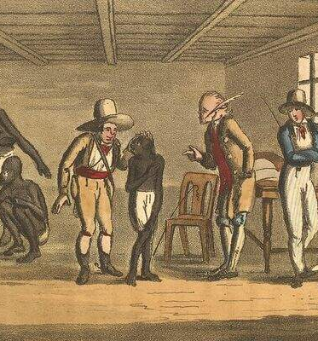
Liberdade Espiritual
Desde a abolição da escravidão, todas as pessoas nascem livres.
Espiritualmente, porém, essa não é a realidade única, já que grande parte da humanidade continua escravizada pelo pecado.
Como então ser livre? A verdadeira liberdade espiritual só é conquistada em Jesus. Jo 8.32
João 8:32
(32) E conhecereis a verdade, e a verdade vos libertará.

Slide 5
Introdução
A maioria das pessoas pensa que os cristão vivem cercados de regras e sem liberdade para “CURTIR A VIDA” por isso tem uma existência sem graça, sem emoção e sem diversão.
O conceito mundano tem uma visão errada de liberdade, vivem uma vida sem limites, sem regras, onde cada um faz o que quer sem dar satisfação de seus atos e acham que isso é liberdade.
Este estilo de liberdade está fora dos padrões de Deus. Que teve início no Éden quando a serpente disse para Eva (Gn 3.5), envolvidos nessa mentira , a atitude desse casal causou a queda da humanidade, que se tornou escrava do pecado.

Slide 6
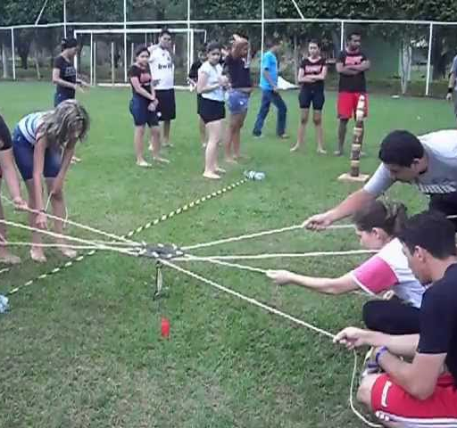
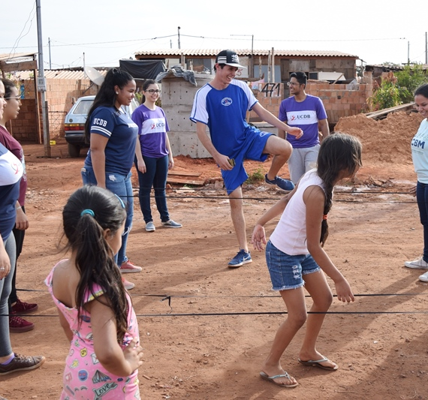
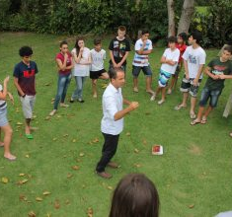
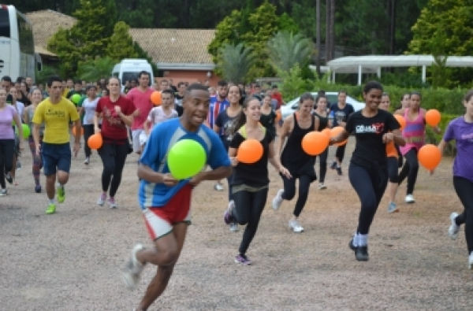
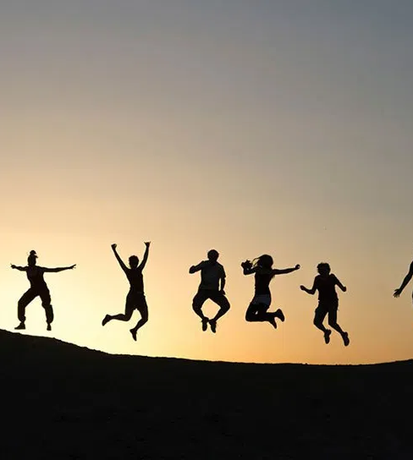
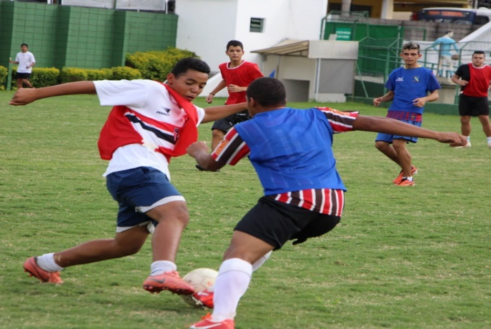
“Lembra-te do teu Criador nos dias da tua mocidade, antes que venham os maus dias, e cheguem os anos dos quais dirás: Não tenho neles prazer” (Ec 12.1).
Filipenses 4.4: “Alegrai-vos sempre no Senhor; mais uma vez vos digo: alegrai-vos!”. Essa alegria verdadeira, não passageira, constante e permanente, está fundamentada na fé na ressurreição de Jesus Cristo. É claro que existe uma diferença gritante entre as alegrias do homem ímpio e a alegria de alguém que crê em Jesus Cristo. O livro de Eclesiastes, que fala repetidamente no gozo da vida, nos exorta a pensar que Deus vai chamar cada um de nós à responsabilidade. “Alegra-te, jovem, na tua juventude, e recreie-se o teu coração nos dias da tua mocidade; anda pelos caminhos que satisfazem ao teu coração e agradam aos teus olhos; sabe, porém, que de todas estas coisas Deus te pedirá contas” (Ec 11.9).
Jovens Cristãos curtindo a vida

Slide 7

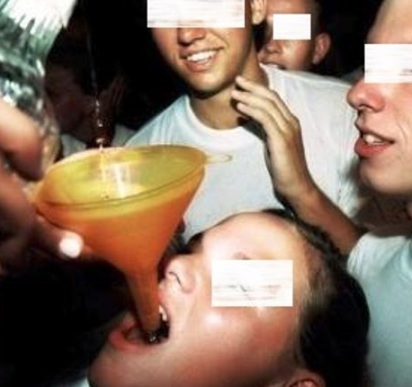
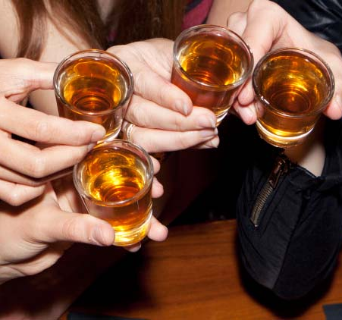
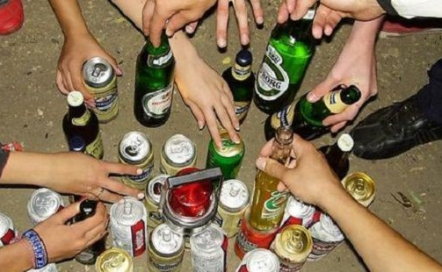

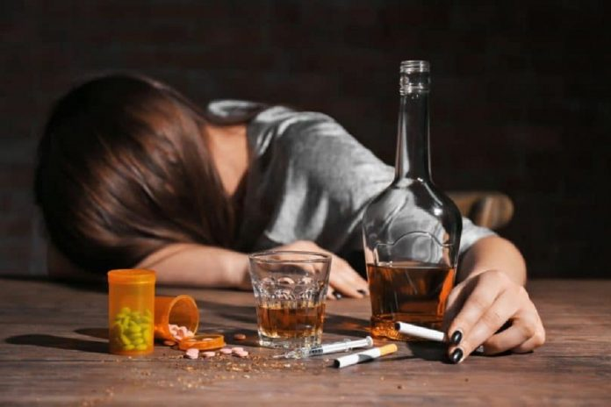
Jovens não crentes “curtindo a vida”
A expressão "curtir a vida" quer dizer aproveitar a vida. Esta ideia passa por diversas ações e diferentes interpretações de como curtir a vida, mas a maior parte delas está associada à diversão, a não levar as coisas tão a sério e aproveitar as oportunidades.

Slide 8


Atividade em Grupo
Quando estiver explicando sobre o fruto do espírito, “descasque a tangerina” e deixe os gomos à mostra. Explique que a bíblia fala do fruto e não dos frutos do Espírito. O fruto é um só, como a tangerina inteira, porém composto de várias virtudes. Cada gomo do fruto, a tangerina, representa uma das virtudes do Espírito Santo: amor, alegria, paz, longanimidade, benignidade, bondade, fé, mansidão, temperança (Gl 5.22)

Slide 9
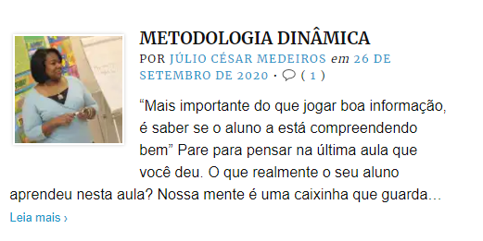
Dica ao professores
www.juliocesarmedeiros.org

Slide 10

1 – CONHECENDO AS VIRTUDES DO FRUTO
A vida do cristão não se define pelo que não podemos fazer, mas sim pelo que devemos fazer. O cristão sabe que obedecer a Palavra não retira a liberdade, pois entende que os mandamentos de Deus são benéficos a todos os aspectos da vida.
A liberdade cristã se manifesta no Fruto do Espírito, um privilegio que somente a nova criatura em Cristo pode usufruir.
Amor; a mais importante de todas as virtudes, porque todas as outras são diferentes expressões de amor (1Co 13.13)
Alegria; que vem do Espírito Santo (Rm 14.17)
Paz; uma paz especial, que excede todo entendimento (Fp 4.7)
Longanimidade; que nos leva a aceitar as pessoas como elas são,
tal qual Deus nos aceita; como uma forma de amor sofredor (1Co 13.14)
Benignidade; não querer causar dor ao outro. (Cl 3.12)
Bondade; dar ao máximo em prol do outro. (At 10.38)
Fidelidade; ter compromisso e lealdade constantes e inabaláveis
com Deus (Mt 25.14-30)
Mansidão; o oposto da rebeldia e da violência (Mt 5.5)
Temperança (ou domínio próprio); auto controle pela vitória do Espírito sobre a carne (1Co 7.9)
Examine-se e verifique se eles fazem parte da sua vida? Peça ao Espírito Santo que te mostre onde você precisa melhorar.

Slide 11

2 – A CARNE SE OPÕE
AO ESPÍRITO
Andai em Espírito e não cumprireis a concupiscência da carne.
Ou seja as obras da carne são vencidas pela vida no Espírito.
Além disso andar no Espírito nos capacita a não fazer o que
queremos, porque à vontade carnal nos leva à escravidão do pecado.
O apóstolo Paulo também alertou sobre as obras da carne: Prostituição (todos os tipos de impureza sexual); impureza (atos pecaminosos, vícios e maus pensamentos); lascívia (sensualidade); idolatria (adoração a qualquer coisa ou pessoa que não seja Deus); feitiçaria (espiritismos, magia negra, esoterismo); inimizade (antipatia); porfias (brigas e confusões); emulações (rivalidade e competições); pelejas (discórdias); dissensões (divisão na igreja); heresias (ensinamentos contrários à Palavra); inveja (desejo de possuir o que é do outro); homicídios (matar o próximo por perversidade); bebedices (excesso de bebida alcóolica); glutonaria (ingestão exagerada de comida) e coisas semelhantes a essas. Quem pratica essas coisas, não herdará o Reino dos céus. (Gl 5.19-21).
O fruto proibido era agradável aos olhos e ao paladar(Gn 3.6) mas trouxe consequências desastrosa Adão, Eva e toda a humanidade.
“Os atos de nossos erros muitas das vezes trarão consequências desastrosas não só para nossa vida como também na vida de outras pessoas, por isso, pense bem antes de cometer tal pecado/decisão, sempre peça orientação ao Espírito Santo de Deus.”

Slide 12

3 – CRISTO NOS CHAMOU PARA LIBERDADE
“Estai, pois, firmes na liberdade com que cristo nos libertou, e não torneis a meter-vos debaixo do jugo da servidão”, Gl 5.1
Foi para liberdade que Cristo nos chamou, mas isso não significa, como pensa o mundo, viver sem regras ou lei. Como existe as leis da física e da química, por exemplo, também existe leis espirituais. Também têm lei a semeadura Gl 6.7. Nos ensina que colhemos o que plantamos.
A palavras são sementes que podem ser brandas ou ríspidas
; escolha-as bem.
Gestos são sementes; plante os melhores: misericórdia,
amor e perdão.
A vida Espiritual é uma semente, regue-a: oração, jejum, estudo da
Palavra.
A vidada financeira e profissional é uma semente: estude, trabalhe,
poupe.
Não basta semear, temos que semear boas sementes.
Além disso, a colheita é proporcional à semeadura. Quem semeia
muito, colhe muito. Quem semeia pouco, colhe pouco.
Por fim cada semente tem seu tempo. Não adianta plantar hoje, esperando colher amanhã.

Slide 13
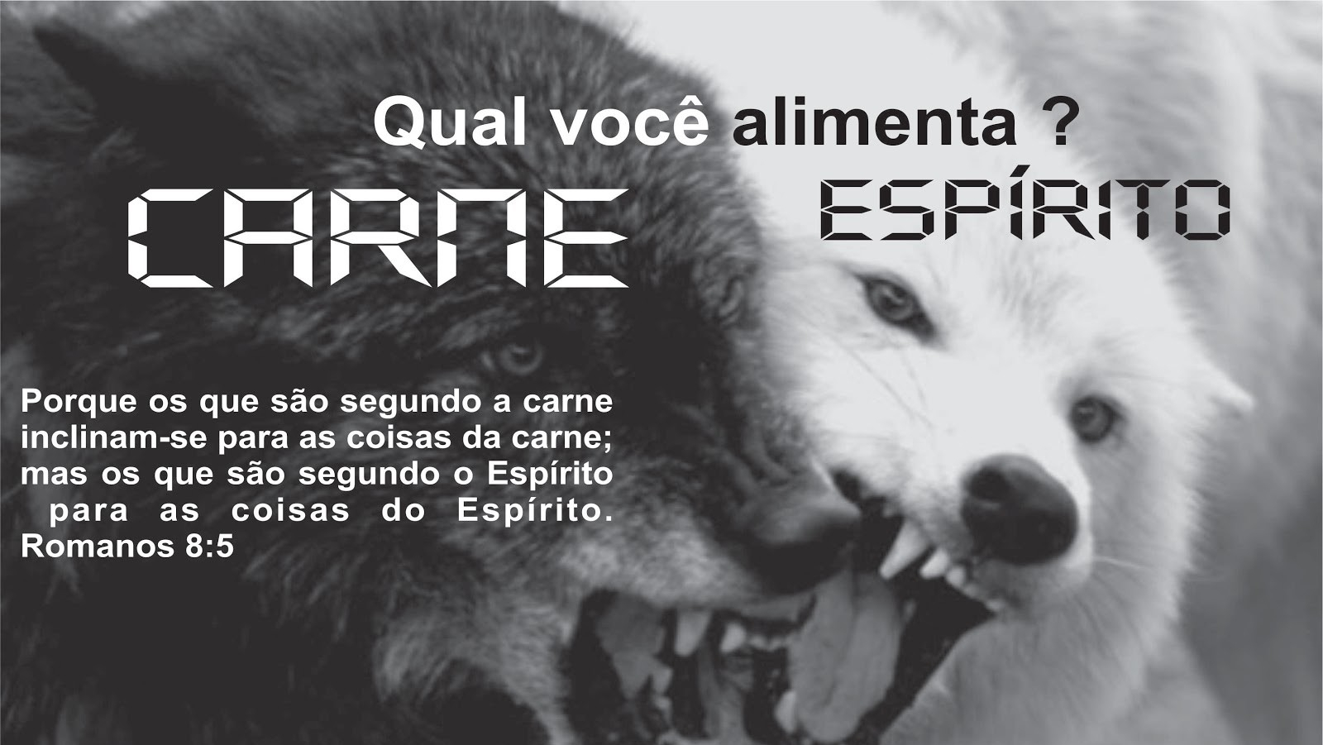

Reflexão

Slide 14
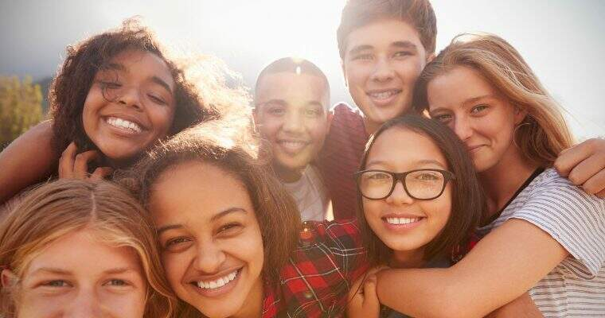
Conclusão
O maior fruto da nossa conversão não são as cosias que fazemos para Deus. Os talentos que usamos e os dons que manifestamos são apenas obras que serão recompensadas por Deus. O genuíno fruto ou resultado de nossa vida com Deus são as transformações que Ele realiza em nós, de forma lenta e gradativa, conduzindo-nos a um nível de maturidade que se manifesta através do Fruto do Espírito.

Slide 15





COMO AJUDAR?

